Slide 1
Реализация симулятора кормящегося роя
Санкт-Петербургский государственный электротехнический университет им.
В.И. Ульянова (Ленина)
Выполнил: Алтухов Александр Дмитриевич, гр. 8303
Руководитель: Середа А.-В.И., д.т.н., профессор каф. МО ЭВМ
Консультант: Азаревич А.Д., мл. инженер ООО «ЯЦТМС»
Санкт-Петербург, 2024

Slide 2
Актуальность
Рост спроса на робототехнические решения;
Задача фуражирования имеет множество вариантов практического применения (сбор ресурсов, поисково-спасательные операции, очистка окружающей среды);
Изученные подходы на практике применяются неэффективно из-за комплексности задачи;
Решение – дополнительное исследование алгоритмов

Slide 3
Цель и задачи
Цель: реализация симулятора для исследования алгоритмов решения задачи фуражирования несколькими агентами
Задачи:
Обзор существующих алгоритмов
Обзор существующих симуляторов
Формулирование условий окружения
Разработка программы для обучения и симуляции
Исследование разработанного симулятора

Slide 4
1. Обзор существующих алгоритмов
Задача фуражирования – поиск и сбор объектов с последующей транспортировкой в точку сбора
Алгоритм | Требования к аппаратному обеспечению | Система управления | Эффективность
BFL-PSO | Низкая | Централизованная | Средняя
RGWO | Низкая | Централизованная | Средняя (success rate 80%)
DQN | Высокая | Децентрализованная | Высокая (success rate 90%)
DSQN | Высокая | Децентрализованная | Средняя
NN с феромонами* | Высокая | Децентрализованная** | Высокая
*Модель феромонного следа, оставляемого насекомыми в среде
**При нахождении способа оставлять информацию о феромонах в физической среде

Slide 5
2. Обзор существующих симуляторов
Симулятор | Эффективная поддержка мультиагентности | Наличие фреймворка с поддержкой RL-алгоритмов | Наличие шаблона среды
ARGoS | Да | Неактуальные | Да
Gazebo | Нет | Неактуальные | Нет
Webots | Нет | Неактуальные, есть API для Python | Нет
CoppeliaSim | Нет | Неактуальные, есть API для Python | Нет

Slide 6
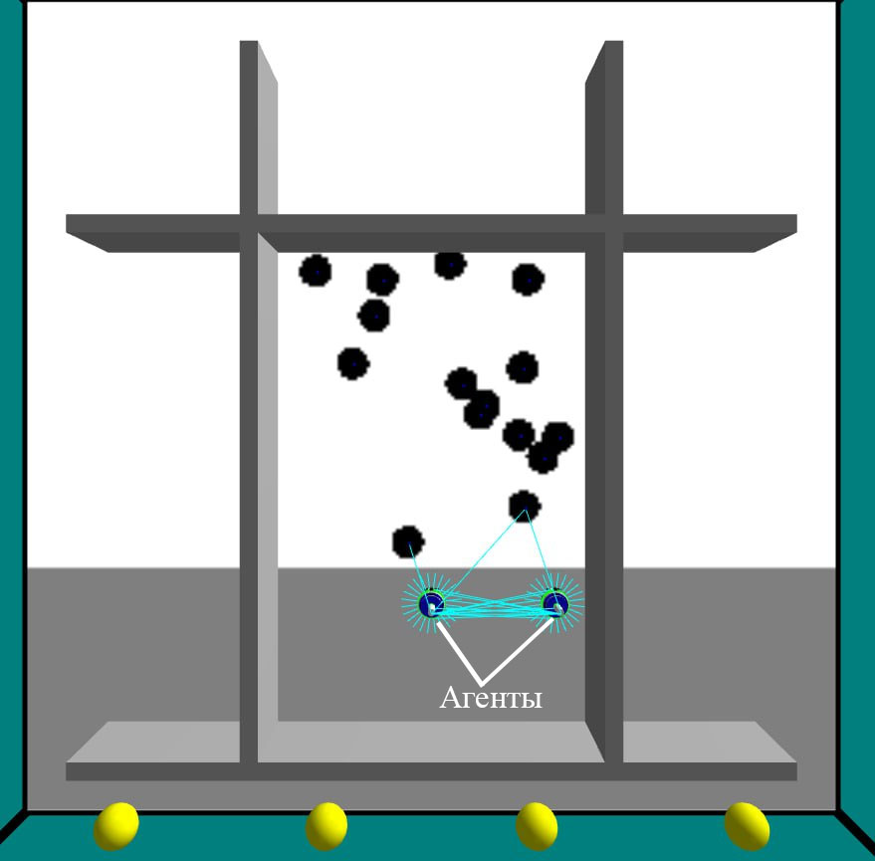
3. Формулирование условий окружения. Арена
Арена: область, ограниченная стенами
Две зоны: рабочая зона (белая) и домашняя зона (серая)
Домашняя зона (д.з.) освещена
Объекты для сбора – черные круги, испускающие синий свет
Агенты испускают зеленый свет

Slide 7
3. Формулирование условий окружения. Доступные наблюдения
Данные о позиционировании агента (координаты, угол поворота)
Текущая зона (рабочая или домашняя) – сенсор поверхностей
Вектор освещенности – ∑▒𝑎_𝑖 , где 𝑎_𝑖 это вектор света, полученный от сенсора освещения 𝑖
Вектор препятствий – ∑▒𝑏_𝑖 , где 𝑏_𝑖 это вектор препятствия, полученный от сенсора приближения 𝑖
Сообщения других агентов о наличии еды в их области видимости – сенсор коммуникации
Окружающие объекты (искомые и другие агенты) –камера кругового обзора

Slide 8
3. Формулирование условий окружения. Система наград
Путь до объекта сбора занимает много итераций. Решение: награды за выполнение дополнительных целей для стимуляции агента. Для избежания эксплуатации введены штрафы за невыполнение целей.
Основные действия | Начисляемые очки
Подбор объекта | 100
Доставка объекта | 300
Столкновение | -15
Передвижение | -0,5
Дополнительные цели | Начисляемые очки
Приближение к объекту | +1/-1
Приближение к домашней зоне с объектом | +1/-1
Отдаление от д.з. без объекта | +1/-1
Непрямое выполнение доп. цели | -0,1

Slide 9
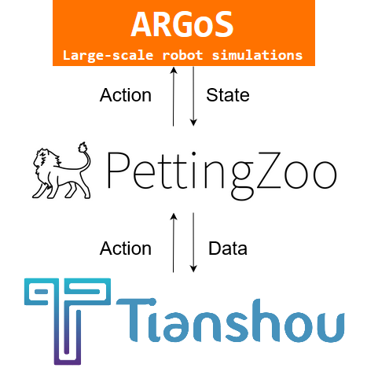
4. Разработка программы для обучения и симуляции. Использованные технологии
Языки Python 3, C++
ARGoS – симуляция
PettingZoo – посредник между симуляцией и обучением
Tianshou – библиотека алгоритмов RL

Slide 10
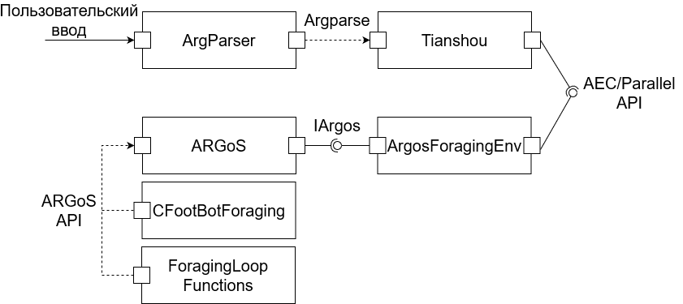
4. Разработка программы для обучения и симуляции. Архитектура
ArgParser – обработка пользовательского ввода
Tianshou – обучение агентов
ArgosForagingEnv – управление обучением
Argos и др. – симуляция и контроллеры роботов и среды

Slide 11
4. Разработка программы для обучения и симуляции. Модель нейросети
Гиперпараметры были подобраны в соответствии с результативностью сети в экспериментах (для каждого параметра взята серия значений из пяти вариаций, выбрано лучшее значение)
Параметр | Значение
Размер скрытых слоев | 512-256-256-128
Learning rate | 0,0003
Epsilon train/test | 0,1/0,05
Количество эпох | 150
Размер пакета | Макс. значение reward
16 | 631,1
32 | 859,6
64 | 1015
128 | 799,8
256 | 887,6
Значения параметров
Тюнинг размера пакета

Slide 12
5. Исследование разработанного симулятора. Время работы
Было исследовано время работы различных модификаций DQN. Измерена скорость обновления сети во время обучения агентов в единицах обработанных наблюдений в секунду. Для оценки влияния скорости обновления приведено общее время обучения. Для измерений использовались наблюдения в случайных средах.
Алгоритм | Скорость обновления | Общее время обучения, мин
DQN | 297 | 30,2
DDQN | 291 | 30,16
RainbowDQN | 273 | 34,41
Измерения проводились на ЭВМ с процессором Intel Core i5 12600KF, видеокартой Nvidia GeForce GTX 3080, (CUDA Cores: 8960, VRAM: 12GB)

Slide 13
5. Исследование разработанного симулятора. Сравнение алгоритмов
Алгоритм | Среднее макс. значение reward | Отклонение от макс. значения | Среднее значение reward
DQN | 665,2 | 677,5 | 256,9
DDQN | 870,8 | 570,4 | 301,6
RainbowDQN | 1015 | 231,5 | 441,3
RainbowDQN достигает высшего максимального значения и делает это более стабильно, но проигрывает в скорости работы

Slide 14
Заключение
Обзор алгоритмов показал эффективность алгоритмов DQN в данной задаче. Решено провести сравнение между модификациями DQN.
Проведенный обзор симуляторов показал необходимость разработки собственного решения для сравнения алгоритмов. В качестве основы был использован симулятор ARGoS.
Были сформулированы условия среды: арена со стенами и двумя зонами, проведен дизайн системы наград: награды за доставку объектов дополнены вспомогательными целями для стимуляции агентов
Была разработана программа, связывающая симулятор с инструментами обучения (PettingZoo, Tianshou), и предоставляющая консольный интерфейс для управления средой и алгоритмами
Проведенное сравнение показало, что алгоритм RainbowDQN наиболее эффективно показывает себя при решении задачи фуражирования
Направления дальнейшего развития:
Подключение дополнительных библиотек машинного обучения
Усложнение окружения для фуражирования

Slide 15

Апробация работы
Репозиторий проекта https://github.com/Legendorik/robotic-swarm
REPO

Slide 16
Запасные слайды

Slide 17
Термины и обозначения
Термин – обозначение

Slide 18
Архитектура нейросети

Slide 19
Полный набор гиперпараметров

Slide 20
График наград

